Slide 1
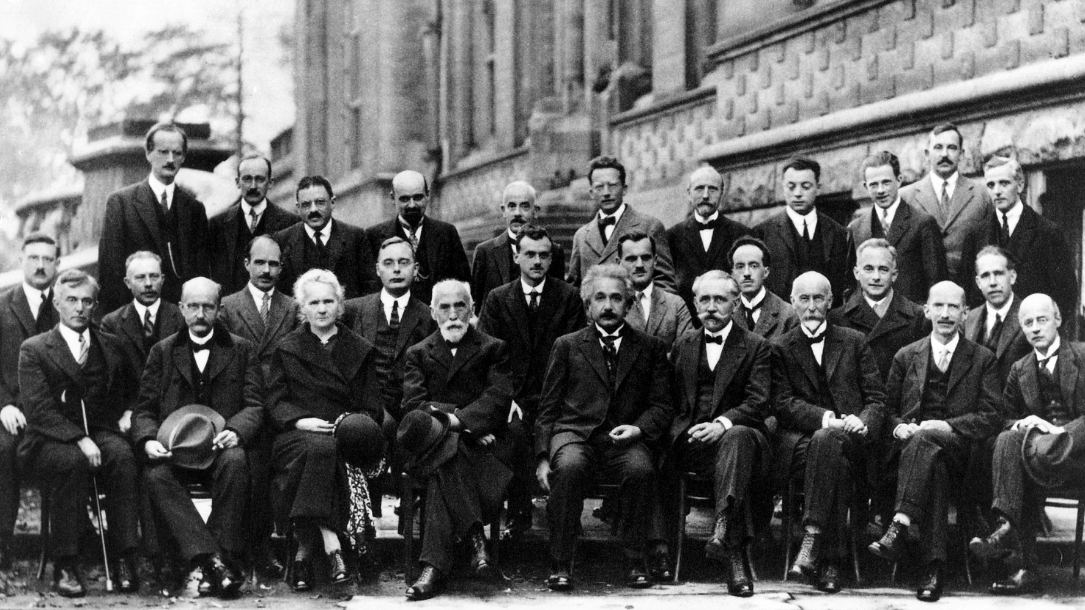
第１回
ノーベルセミナー
Notes:
第一回ノーベルセミナーにお集まり頂きありがとうございます。
本セミナーの趣旨をご説明したいと思います。

Slide 2
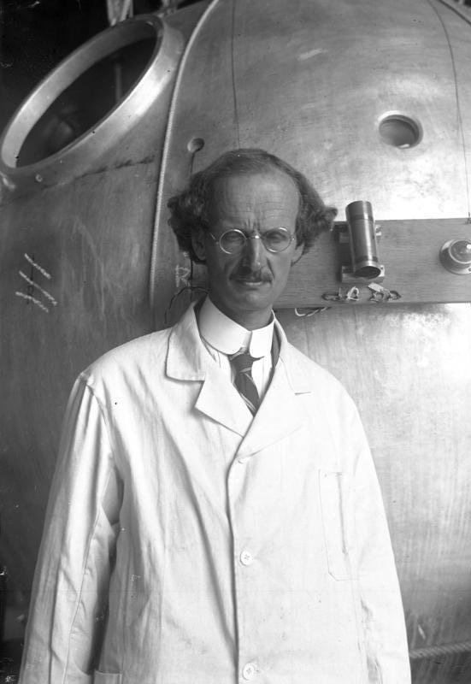
第1回ノーベルセミナー
ヴォルフガング・パウリ（27）
24才 パウリの排他原理
26才 水素原子の理論スペクトル
27才 スピンの非相対論的理論
30才 中性子、ニュートリノを予言
40才 スピン統計定理（フェルミオン、ボソン）
第1回ノーベルセミナー
オーギュスト・ピカール（43）
47才 気球で成層圏到達（世界初）
64才 深海潜水艇「バスカチーフ」発明
エルヴィン・シュレーディンガー（40）
39才 波動力学、シュレーディンガー方程式
48才 シュレーディンガーの猫
ヴェルナー・ハイゼンベルク（26）
24才 行列力学
26才 不確定性原理
48才のオーギュスト・ピカール
1927年10月23日 第5回ソルベー会議
Notes:
この写真は1927年のソルベー会議の集合写真です。
錚々たるメンバーに見つめられて、背筋が伸びる思いがします。
（クリック）
例えば、この長身の人は、この時４３才で、私の１こ下です。
（クリック）
この４年後に世界で初めて自作の気球で成層圏に行きました。
その後、６４才で発明した潜水艇に自分の息子をのせて、チャレンジャー海淵に送り込んでいます。
（クリック）
シュレーディンガーやパウリ、ハイゼンベルグは私よりもっと年下で、みなさんと同じくらいです。

Slide 3
第1回ノーベルセミナー
第1回ノーベルセミナー
オーギュスト・ピカール
ラルフ・ファウラー
43
38
エミール・アンリオ
エルヴィン・シュレーディンガー
ヴォルフガング・パウリ
38
エデュアール・ハーゼン
40
27
26
38
47
47
57
55
ジュール＝エミール・ヴェルシャフェルト
ヴェルナー・ハイゼンベルク
レオン・ブリルアン
ポール・エーレンフィスト
テオフィル・ド・ドンデ
エミール・アンリオ
K, Rbの自然放射線を発見
超遠心分離機の原理を発見
エドュアール・ハーゼン
表面張力の理論
ラルフ・ファウラー
化学親和力とギブス自由エネルギーの関係
テオフィル・ド・ドンデ
化学親和力とギブス自由エネルギーの関係
ポール・エーレンフェスト
相転移の理論
エーレンフェストの定理
1927年10月23日 第5回ソルベー会議
Notes:
他の人達も色々やってますが、私より年下が多いです。

Slide 4
第1回ノーベルセミナー
第1回ノーベルセミナー
43
38
ピーター・デバイ（43）
38
40
27
26
38
47
47
57
55
アーサー・コンプトン（35）
マックス・ボルン（45）
マルティン・クヌーセン（56）
ローレンス・ブラッグ（37）
ポール・ディラック（25）
ルイ・ド・ブロイ（35）
ヘンリク・クラマース（33）
ニールス・ボーア（42）
1927年10月23日 第5回ソルベー会議
Notes:
中列になると、私でも聞いたことがある人が多いですが、ほとんどがいまの私より年下ということに愕然とします。

Slide 5
第1回ノーベルセミナー
第1回ノーベルセミナー
43
38
38
40
27
26
38
47
47
57
55
43
37
33
25
35
35
56
45
42
ラングミュア（46）
プランク（69）
キュリー（60）
ローレンツ（74）
アインシュタイン（48）
ランジュバン（55）
ギエ
（61）
ウィルソン
（58）
リチャードソン
（48）
1927年10月23日 第5回ソルベー会議
Notes:
最前列はいうまでもない人達ですが、このときアインシュタインはまだ４８才で私の４こ上にすぎません。

Slide 6
第1回ノーベルセミナー
第1回ノーベルセミナー
43
38
38
40
27
26
38
47
47
57
55
43
37
33
25
35
35
56
45
42
46
69
60
48
55
61
58
74
48
1927年10月23日 第5回ソルベー会議
Notes:
この写真をはじめて見たときは、なんか圧が凄い人達の集合写真、という印象だけしかなかったのですが、意外とみんな若いことに驚きました。

Slide 7
第1回ノーベルセミナー
第1回ノーベルセミナー
43
38
38
40
27
26
38
47
47
57
55
43
37
33
25
35
35
56
45
42
自分の研究で
ノーベル賞がとれるか？
46
69
60
48
55
61
58
74
48
1927年10月23日 第5回ソルベー会議
Notes:
こう調べてみて、自分のやっている研究でノーベル賞をとれるんだろうか、と振り返ってみると、まだまだやるべきことはたくさんあり、方向性も吟味し直さないと不十分で、怠けていられない、という気にさせられます。
私は東工大ではかなり成績が悪い学生で、授業もろくに出ないで単位はいつもギリギリでした。
そんな私がこんなことをいうのはおこがましいのですが、そんな私でも廣瀬先生の授業だけはわかりやすくてスッと理解できました。

Slide 8
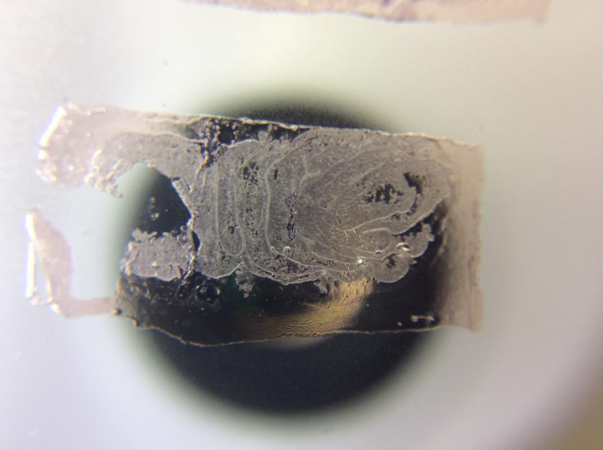
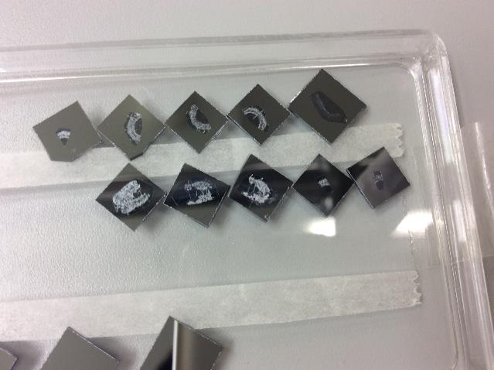
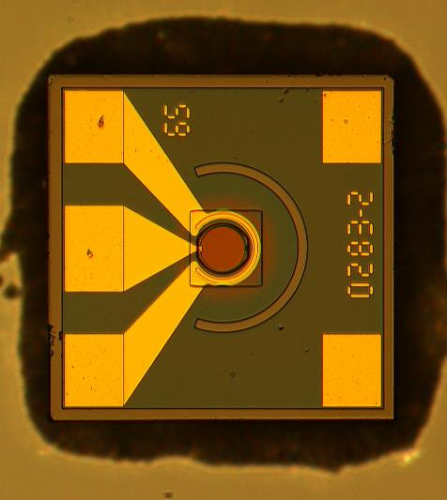
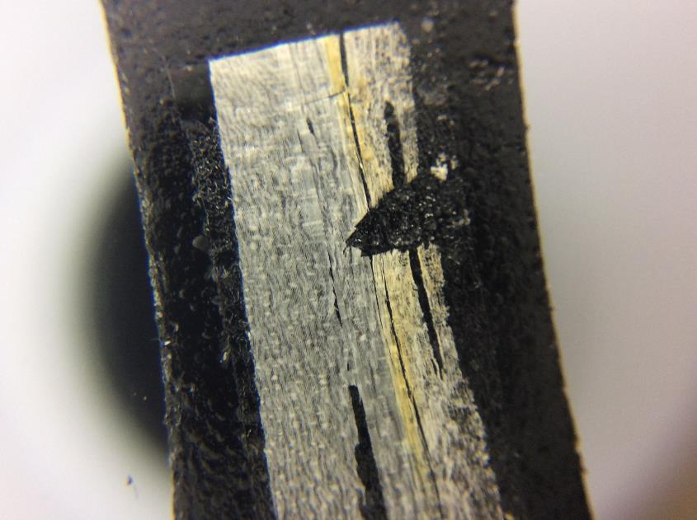
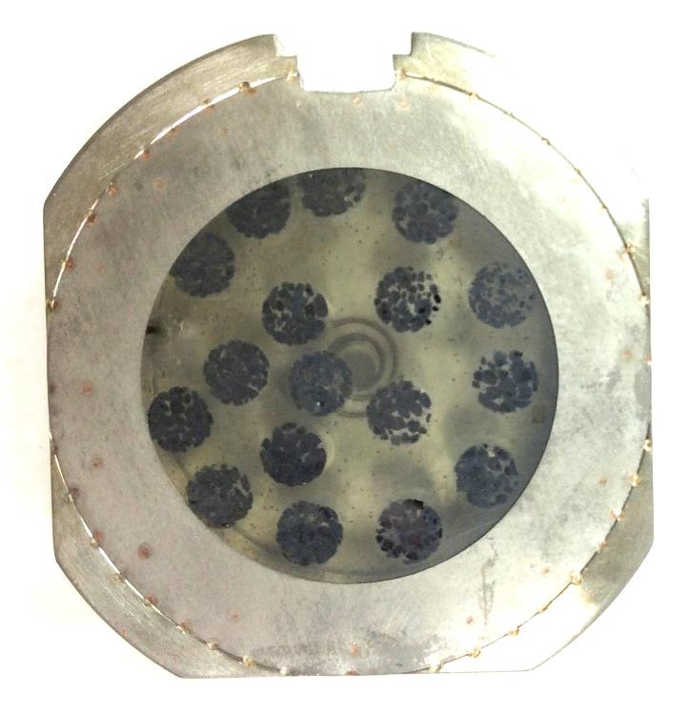
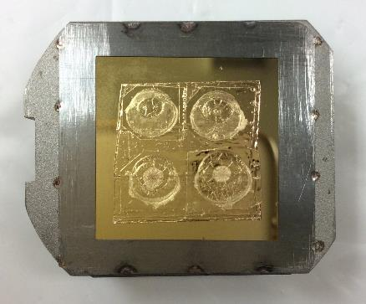
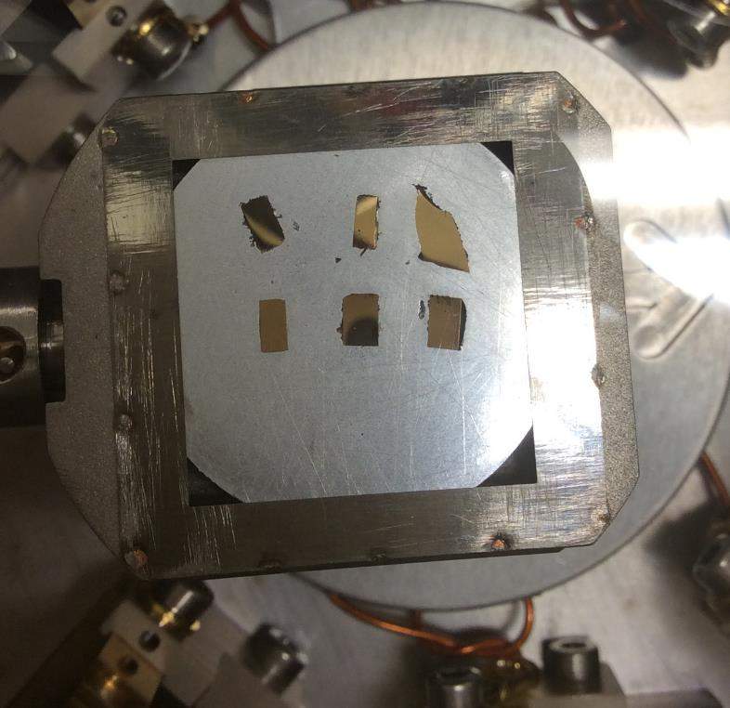
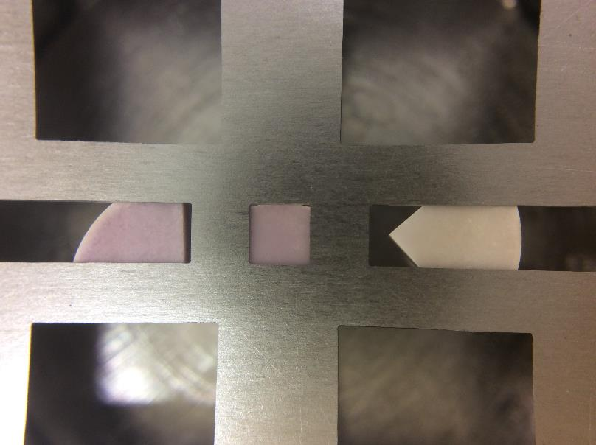
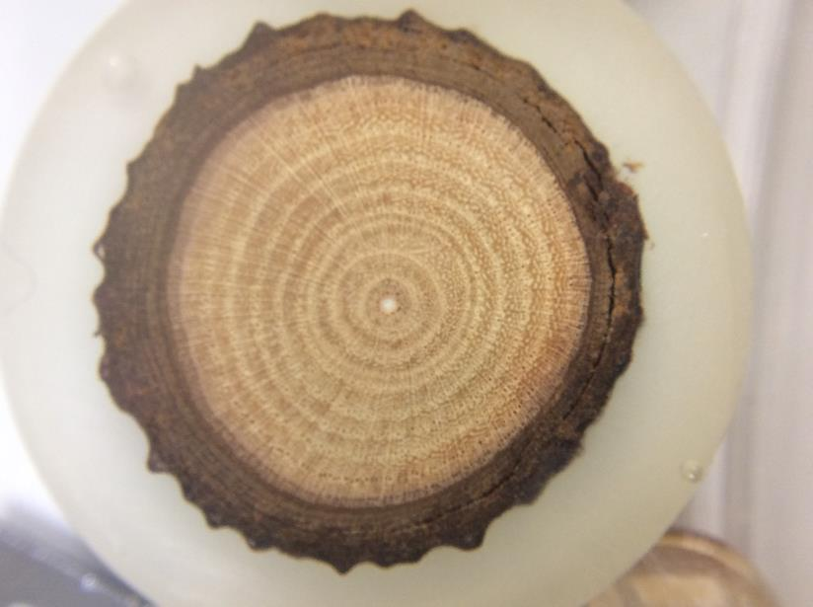
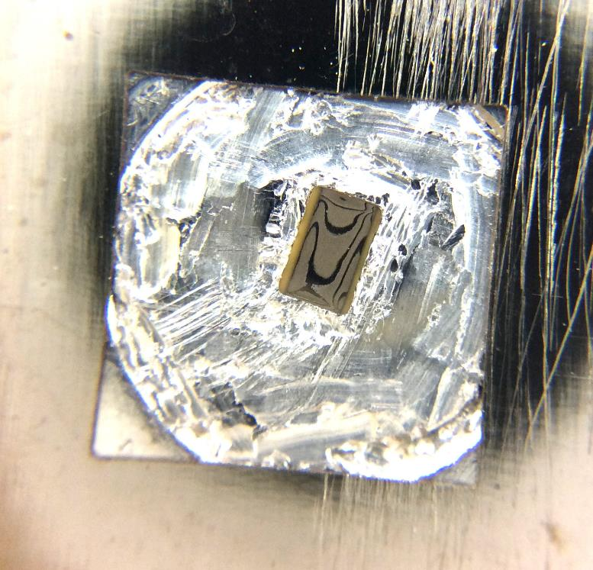
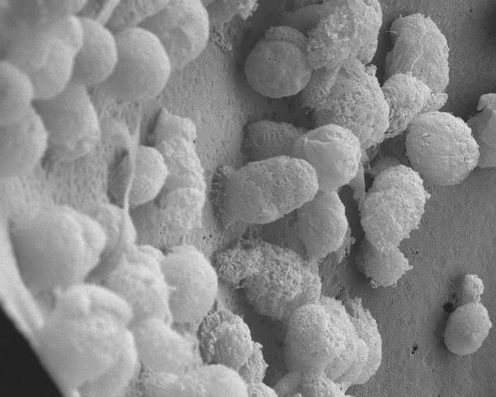
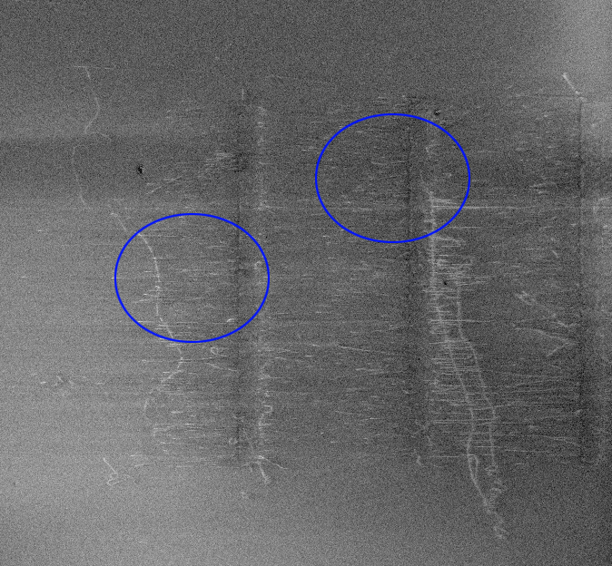
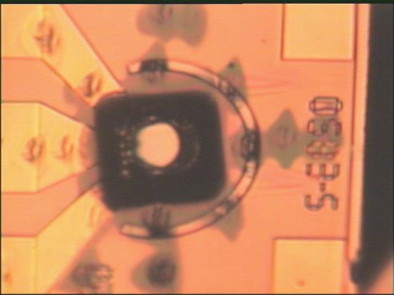
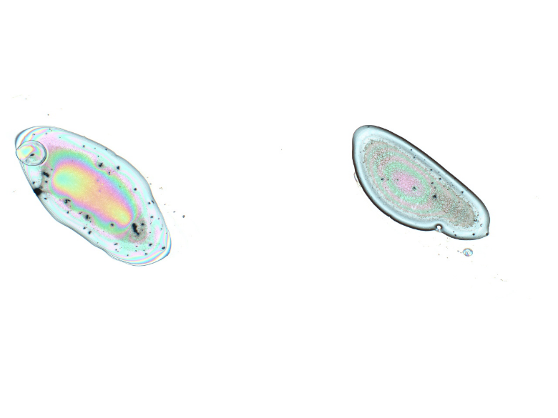
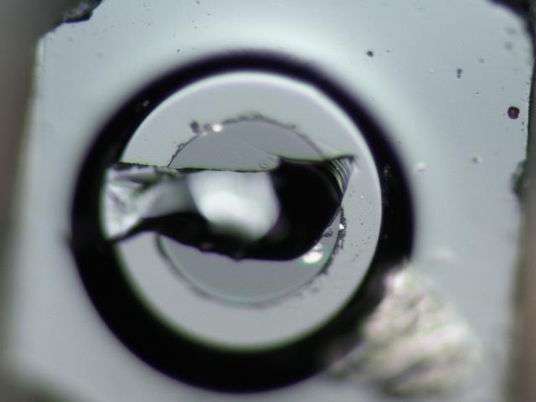
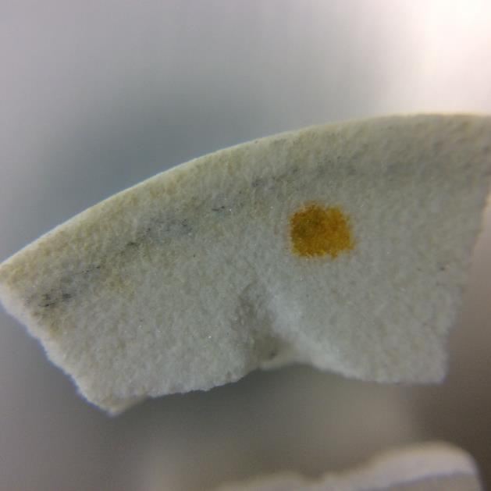
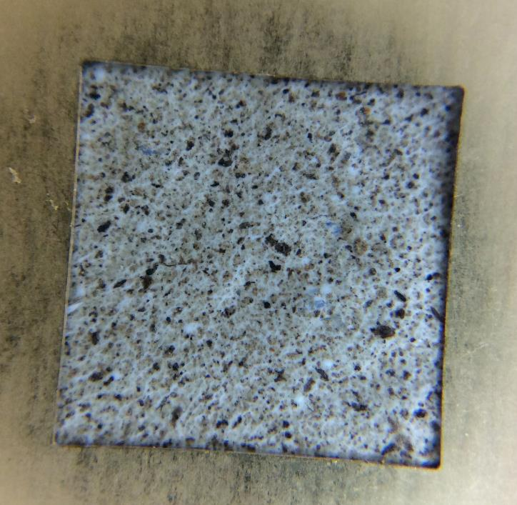
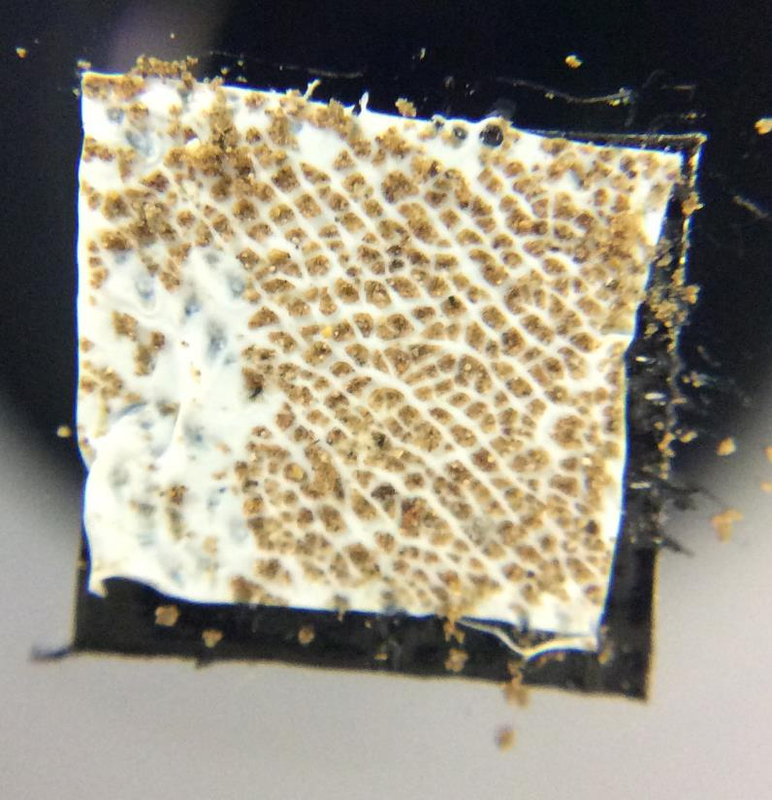
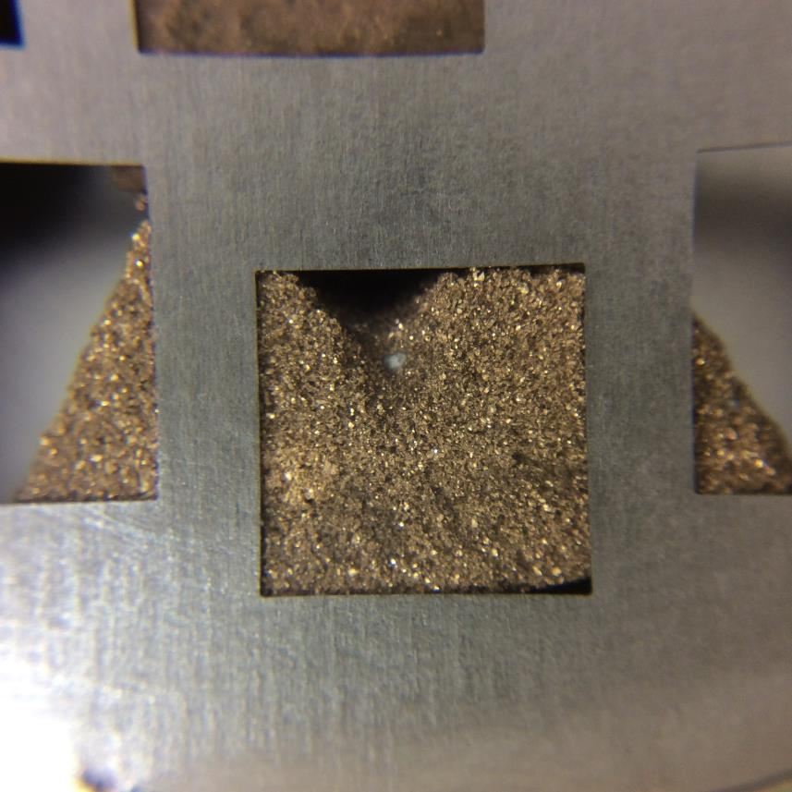
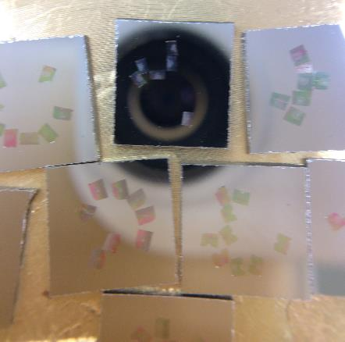
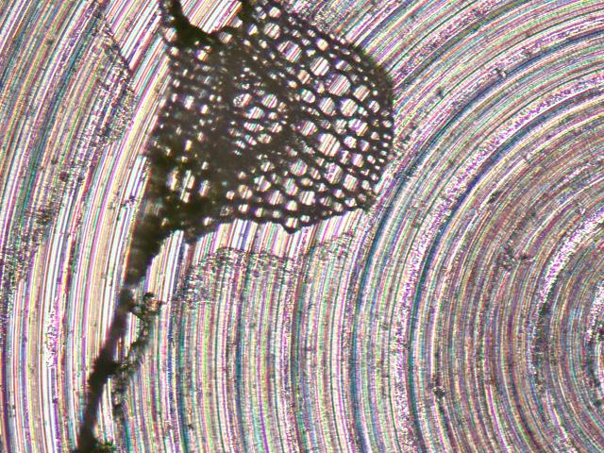
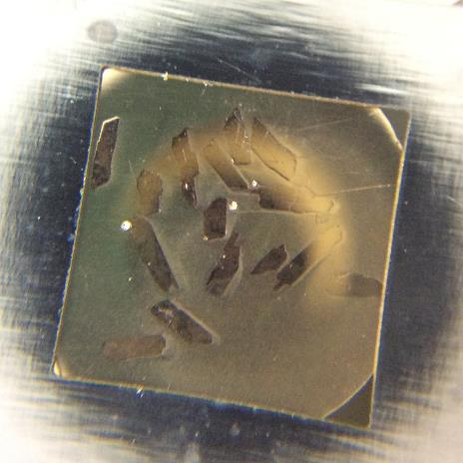
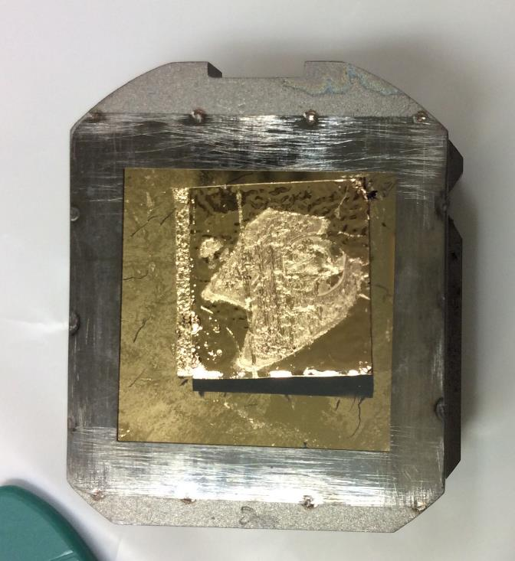
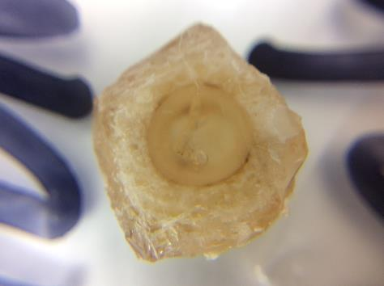
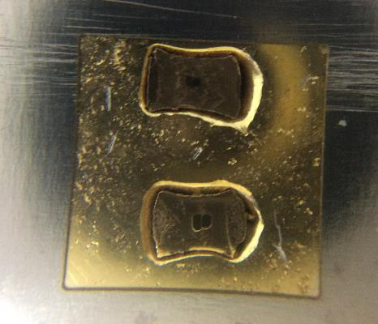
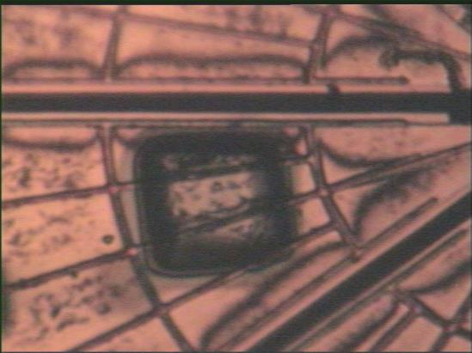
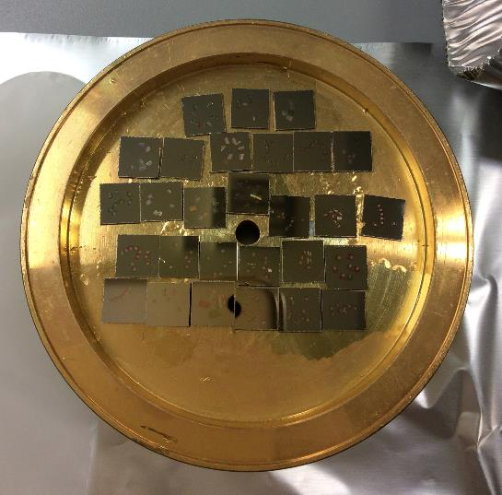
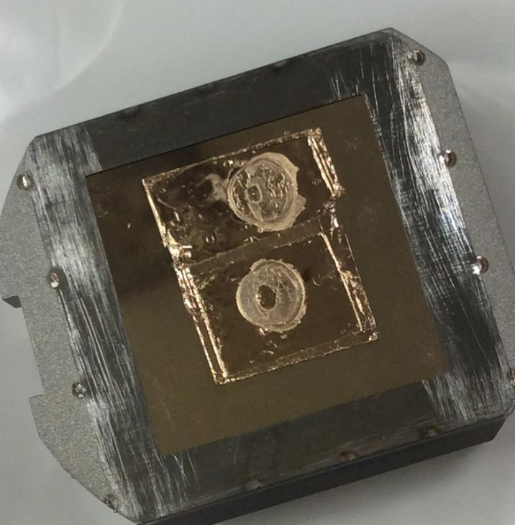
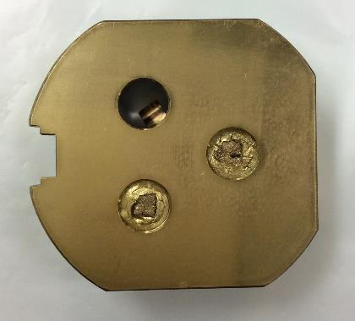
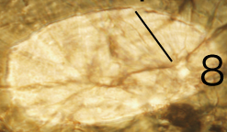
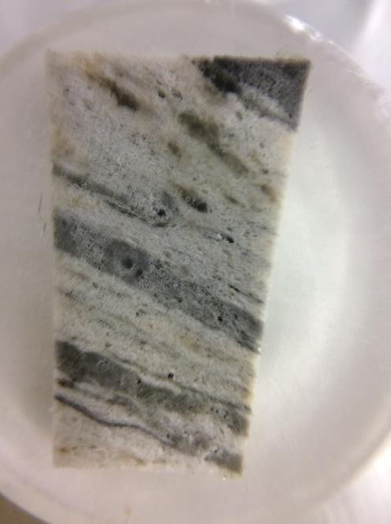
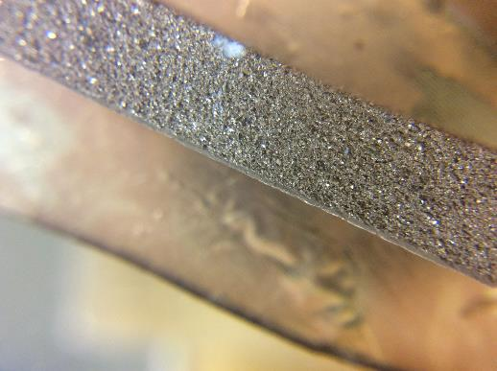
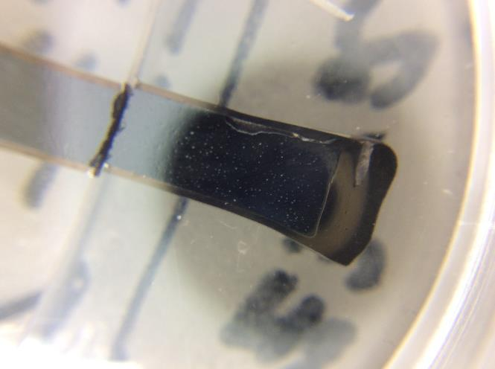
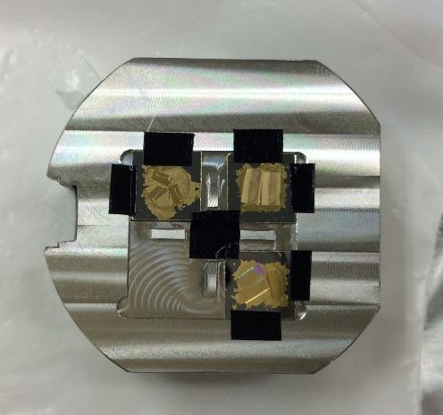
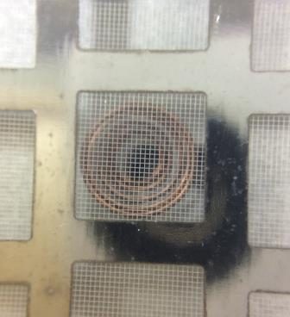
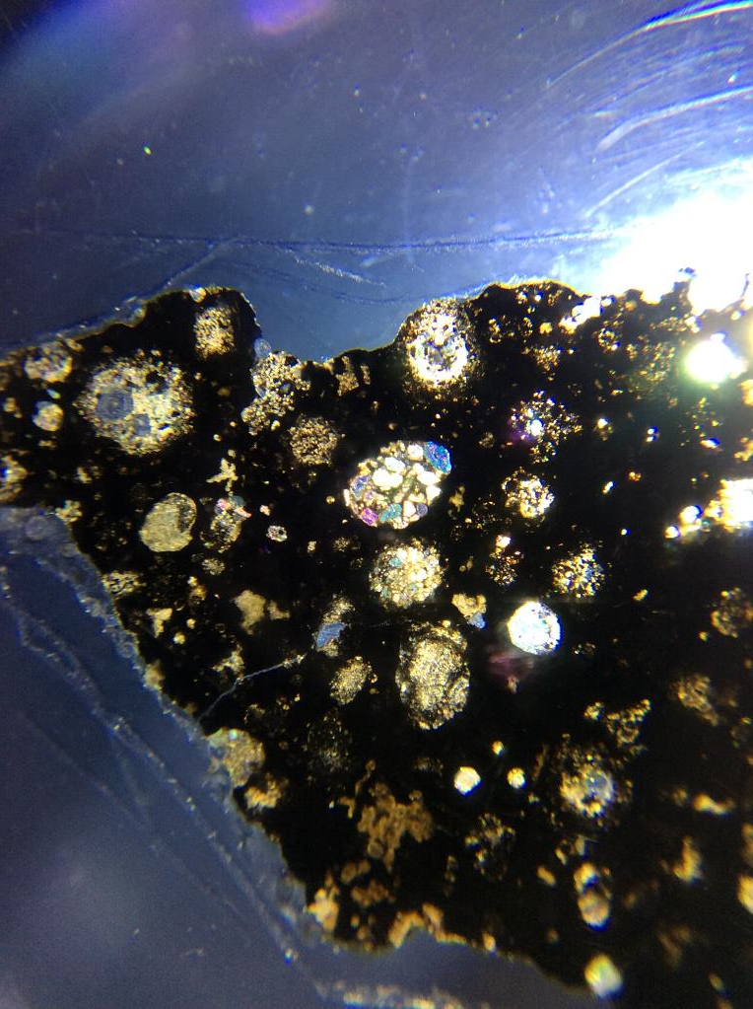
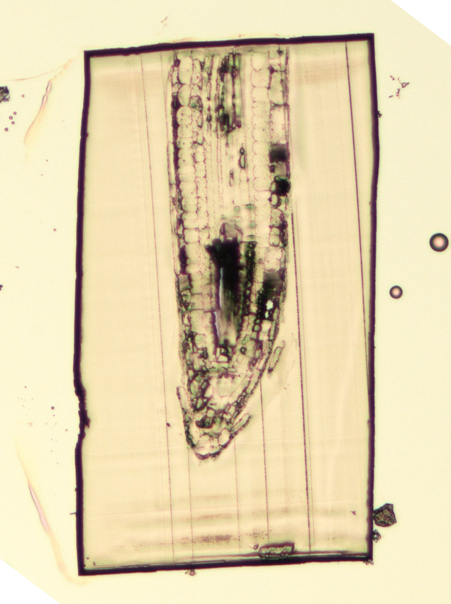
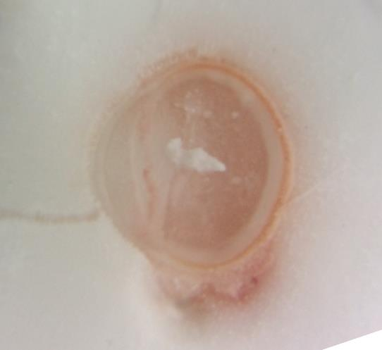
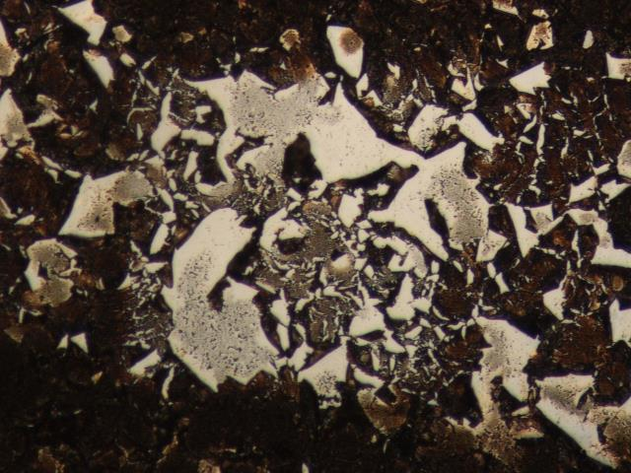
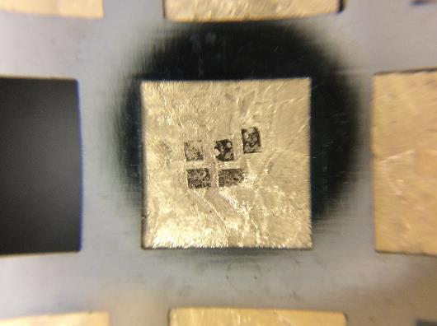
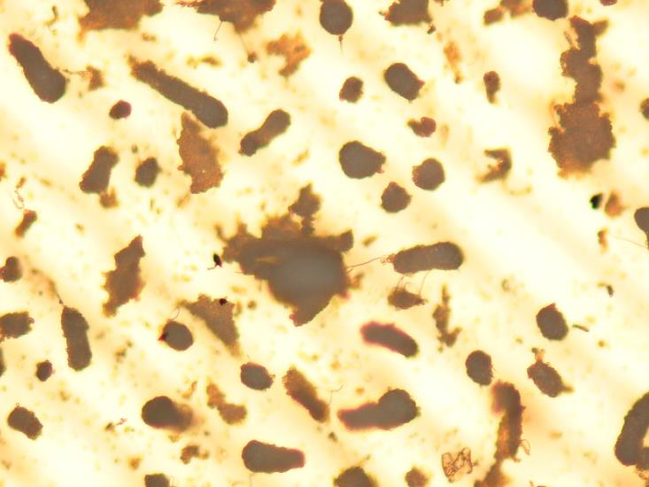
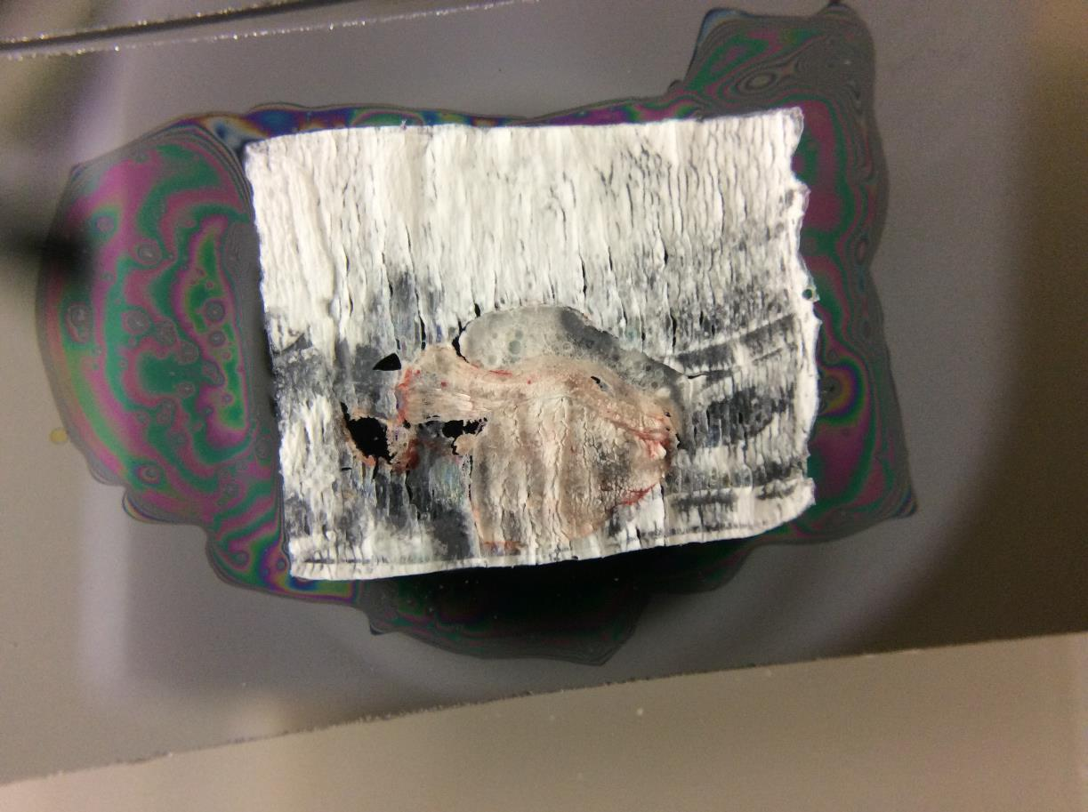
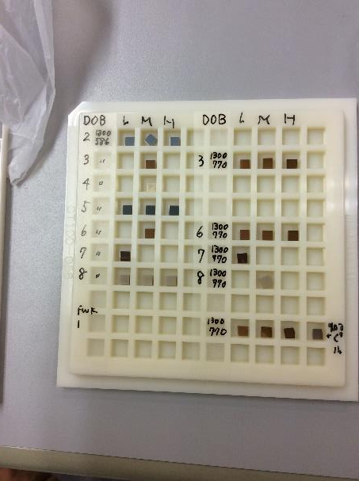
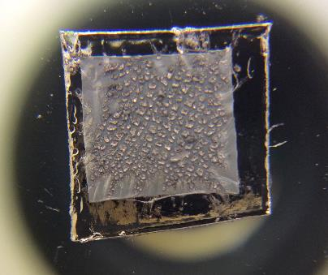
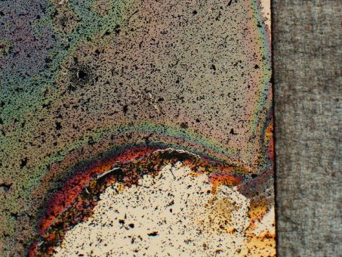
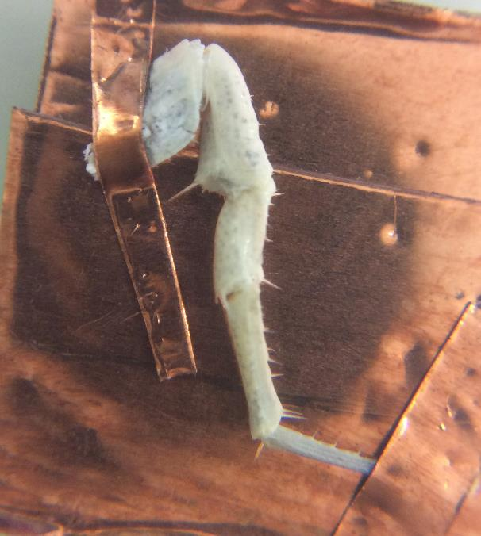
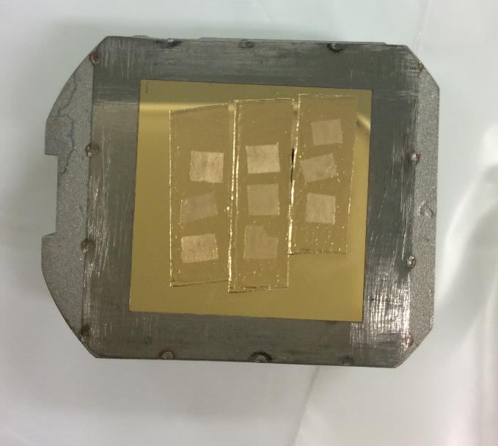
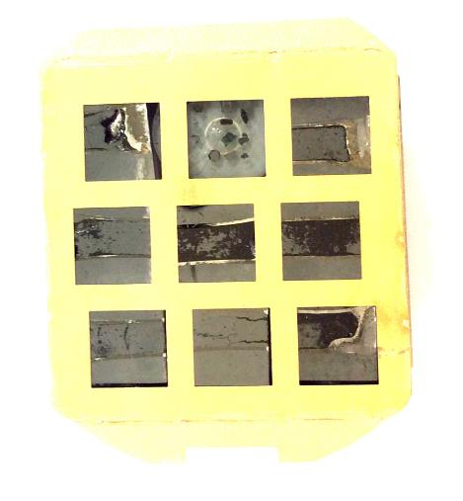
第1回ノーベルセミナー
第1回ノーベルセミナー
43
38
38
40
27
26
38
47
47
57
55
43
37
33
25
35
35
56
45
42
自分の研究で
ノーベル賞がとれるか？
46
69
60
48
55
61
58
74
48
1927年10月23日 第5回ソルベー会議
Notes:
学生時代にそんなことが頭にあり、
（クリック）
二十年近く、SIMSでさんざん地獄をみながら技術を磨いて分析能力がピークにきたと感じた数年前に、
東大の廣瀬先生のお部屋を訪ねて、自分の分析能力はいまピークにある。SIMSで何かできないか？
という、脅迫のような直談判のようなご相談をさせて頂いたところ、廣瀬先生に特別推進という最上の形で具現化して頂いて、みなさんとコラボレーションをさせて頂いているのが、このセミナーを開催するきっかけとなっています。

Slide 9
第1回ノーベルセミナー
第1回ノーベルセミナー
1927年10月23日 第5回ソルベー会議
Notes:
私は東工大の学部4年で出来ちゃった婚をしたので、食い扶持を稼ぐためにも他人ができない事ができるようにならないといけません。
私は頭が悪いので、一旗あげるには、人と同じことをしては絶対に勝てません。

Slide 10
第1回ノーベルセミナー
第1回ノーベルセミナー
長時間の観察による直感
1927年10月23日 第5回ソルベー会議
Notes:
そこで、他の人や機械が簡単には真似できないものは何かと考えて、私は直感力を鍛えようと決めました。
隕石をSEMでずっと見ていると、椅子に座って観察をはじめてから２０時間くらい経った真夜中にこっちだよーという小さい声が聴こえてくるようになります。
普通に幻聴なのですが、私にとってはそこからが本番で、拡大したり低倍でみたり、この特徴があるものが面白いんじゃないかという仮説でアタマをいっぱいにして、その中から当たりを探すという作業を繰り返しました。
ゲームのレアアイテムを探す感覚でした。
ある種のいけてる隕石には、人類が全く存在を認知していない物質がまだまだあちこちに転がっています。
私は、それまで矛盾はないと信じられてきた論理体系に、私が見つけた異世界の物質が公理として入り込むことで、いままでごちゃごちゃ賢そうに言っていた人たちの世界が崩れる様を見るのが本当に大好きです。

Slide 11
第1回ノーベルセミナー
第1回ノーベルセミナー
長時間の観察による直感
変なものを探す道具作り
1927年10月23日 第5回ソルベー会議
Notes:
こういう、誰もみたことのない変なものを効率的に探すには、道具が必要です。
私の場合は、4年生のときから携わり続けて生きたSIMSとイオン検出器です。
こういう道具作りも、武器を改造して、いかに効率良く経験値を稼ぐか、みたいなゲーム感覚です。
それが現在の自動化やクライオ化などにつながっています。

Slide 12
第1回ノーベルセミナー
第1回ノーベルセミナー
長時間の観察による直感
変なものを探す道具作り
SIMSのボタン押し
1927年10月23日 第5回ソルベー会議
Notes:
なので、私の研究は、SEMで隕石を観察している時間がほとんどで、SIMSでボタンを押すことは、SEMであたりをつけたものがやっぱり変かどうかを確認するだけの付け足しに過ぎず、特にメインスキルというわけではないのです。

Slide 13
第1回ノーベルセミナー
第1回ノーベルセミナー
なにが知りたいのか？
どこが面白いのか？
どうやれば近道か？
長時間の観察による直感
変なものを探す道具作り
SIMSのボタン押し
1927年10月23日 第5回ソルベー会議
Notes:
そんなわけで、私がSIMSで分析をするときは、何が大事で、どこに注目すべきかが分かっていないと分析できないのです。
（クリック）
少なくとも、なにがが知りたいのか、どこが面白いのか、を私が理解していないと、私の能力を十分に発揮して、どうやれば近道なのかを考えることができません。
（クリック）
このセミナーで、皆さんの研究について、アタマの悪い私でも分かるように叩き込んで頂いて、見たことないデータをいっぱい出して世界を変えれば、いっぱいノーベル賞がとれるんじゃないかと考えたのが、このセミナーを開催した趣旨です。

